Slide 1
Tutorato 6
06/12/2023
Programmazione ad Oggetti – 2023-2024
Gabriel Rovesti
2103389 – LM Computer Science

Slide 2
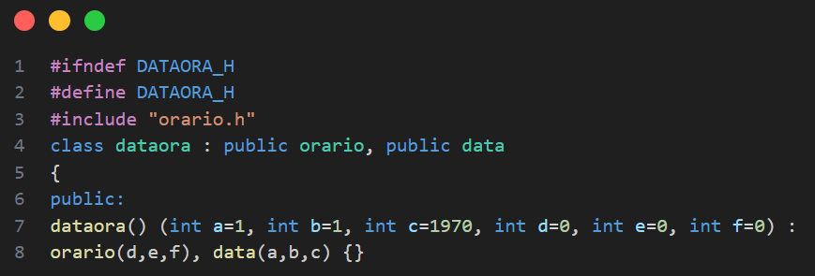
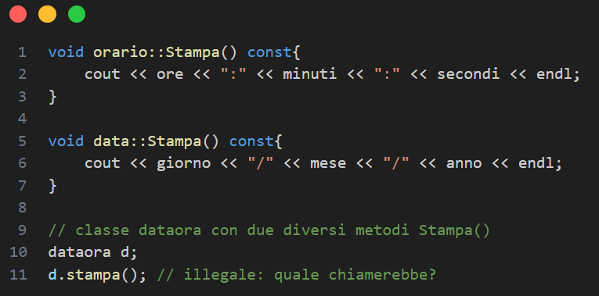
Ereditarietà multipla

Slide 3
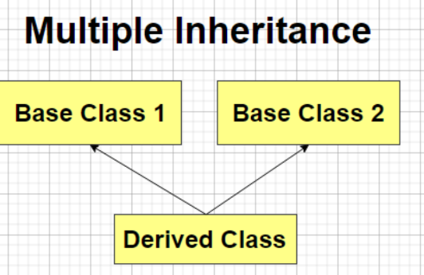
Ereditarietà multipla
Se anche le segnature (firme) dei metodi fossero diverse, il problema rimarrebbe
Possiamo usare l’operatore di scoping per risolvere l’ambiguità
Chiamando quella di orario oppure di dataora
Una ridefinizione opportuna nella classe derivata (dataora) avrebbe nascosto entrambi i metodi delle classi basi e non ci sarebbero state ambiguità
Siamo quindi in un caso di ereditarietà multipla.

Slide 4
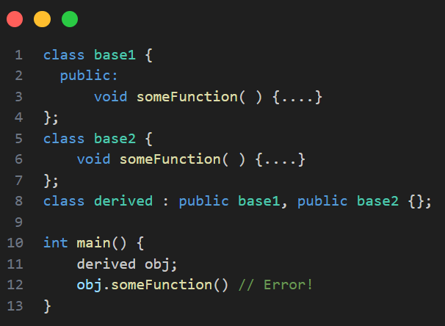
Ereditarietà multipla
I costruttori delle superclassi sono chiamati nell’ordine di derivazione, partendo da destra e andando verso sinistra oppure seguendo l’ordine innestato
Ci possono essere dei problemi:
due sottooggetti di una classe comune portano ad ambiguità
non si sa esattamente quale oggetto chiamare

Slide 5
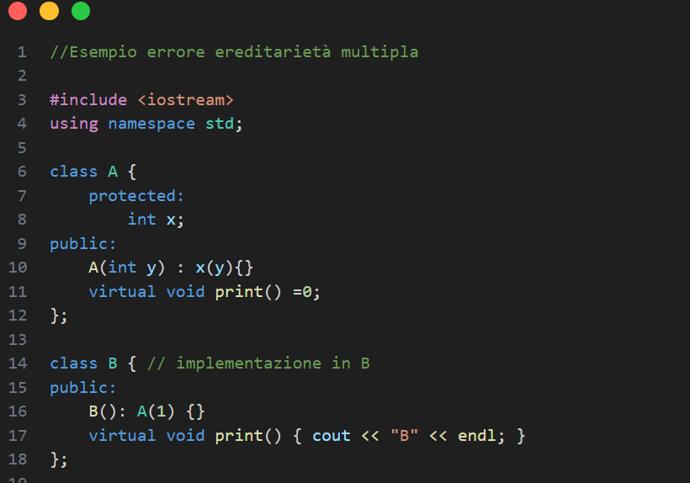
Ereditarietà multipla

Slide 6
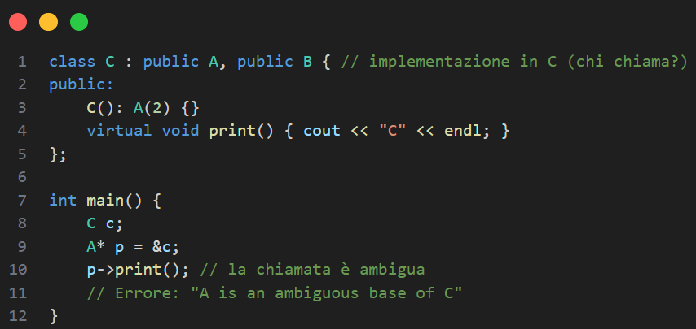
Ereditarietà multipla

Slide 7
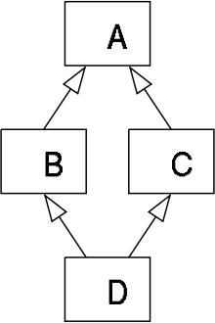
Ereditarietà multipla
Accade il problema del diamante/diamond problem:
Quando ereditiamo più di una classe base nella stessa classe derivata e tutte queste classi base ereditano da una stessa classe padre, (superclasse), più riferimenti della superclasse diventano disponibili per la classe derivata.
Quindi, non è chiaro alla classe derivata a quale versione della classe super genitore debba fare riferimento.

Slide 8
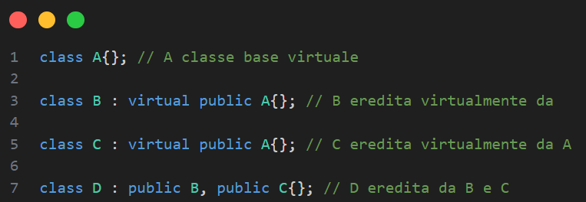
Ereditarietà multipla
La soluzione al problema del diamante è l'uso della parola chiave virtual.
Trasformiamo le due classi genitore (che ereditano dalla stessa superclasse) in sottoclassi virtuali, in modo da evitare due copie della classe superclasse nella classe figlio. In questo modo, solo un’istanza delle classi verrà invocata, evitando ambiguità.

Slide 9
Ereditarietà multipla
La soluzione al problema del diamante è l'uso della parola chiave virtual.
Trasformiamo le due classi genitore (che ereditano dalla stessa superclasse) in sottoclassi virtuali, in modo da evitare due copie della classe superclasse nella classe figlio. In questo modo, solo un’istanza delle classi verrà invocata, evitando ambiguità.

Slide 10
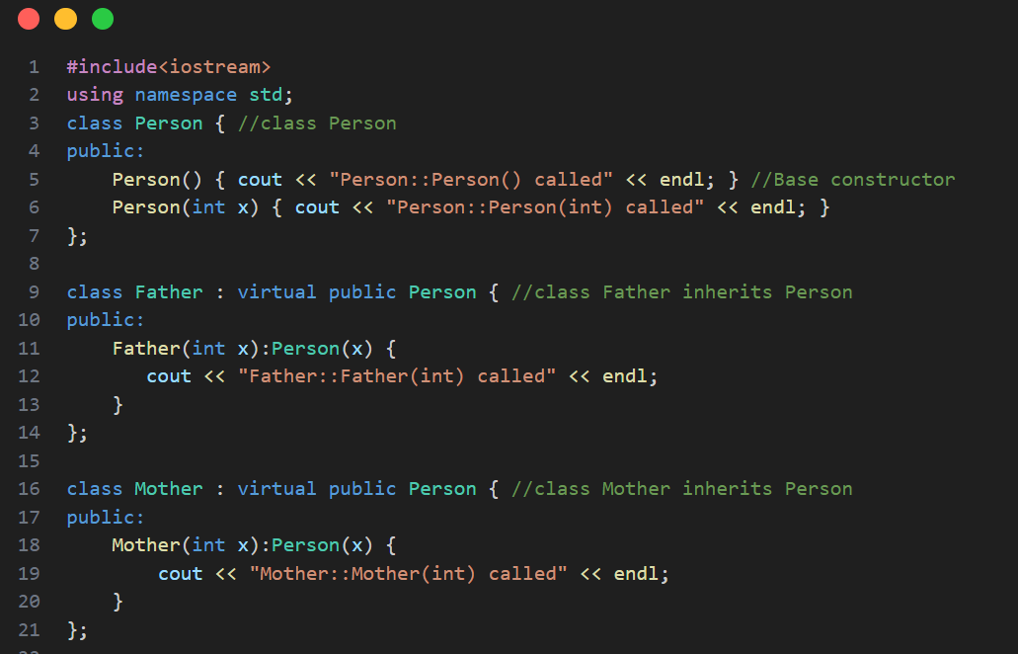
Ereditarietà multipla

Slide 11
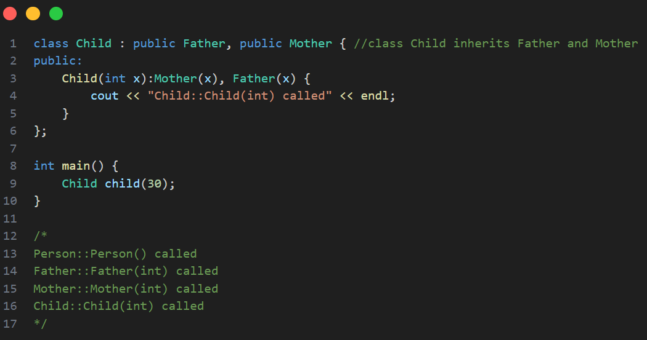
Ereditarietà multipla

Slide 12
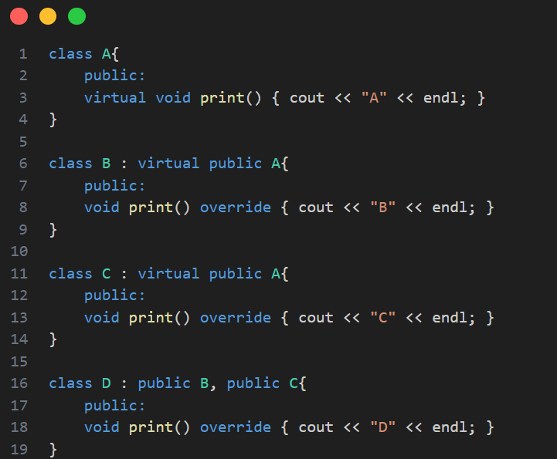
Ereditarietà multipla
L’ereditarietà multipla richiede ordine nella ridefinizione dei metodi.
Ricordiamo che override serve a ridefinire un comportamento nelle classi derivate. Per ordine di ereditarietà, conviene sempre specificare «dove finisce l’overriding», rendendo chiaro al compilatore quale classe chiamare.

Slide 13
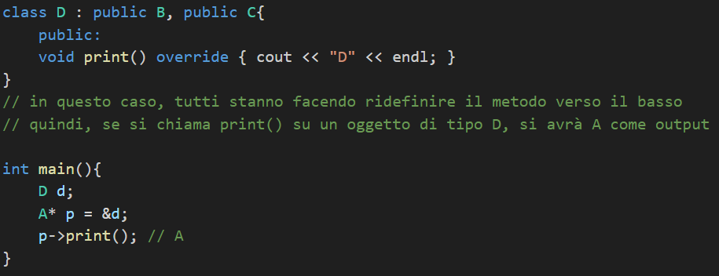
Ereditarietà multipla

Slide 14
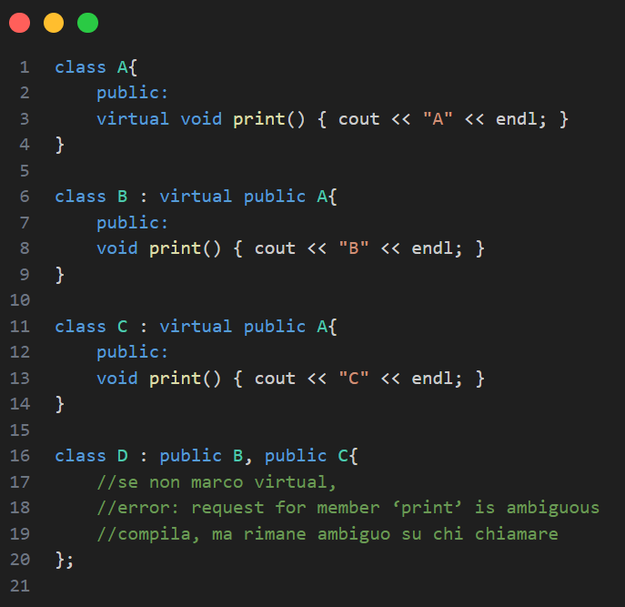
Ereditarietà multipla

Slide 15
Costruttori con basi virtuali
Per primi vengono richiamati i costruttori delle classi basi virtuali
In presenza di più basi virtuali si segue l’ordine da sinistra verso destra e dall’alto verso il basso
Vengono poi richiamati i costruttori delle superclassi dirette non virtuali di D
Questi escludono di richiamare costruttori virtuali già richiamati al passo (1)
Viene chiamato infine il costruttore proprio della classe derivata
Vengono costruiti i campi dati propri della derivata e poi eseguito il corpo del costruttore

Slide 16
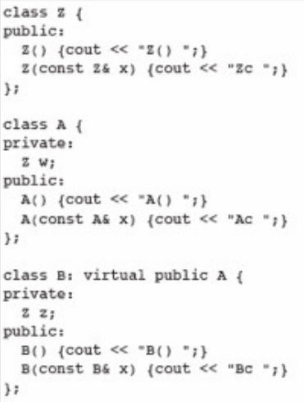
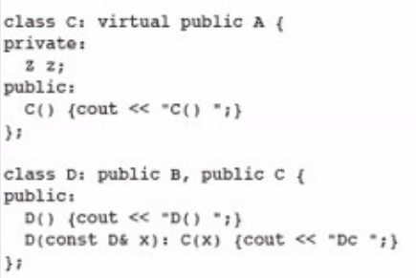

Esempio 1

Slide 17
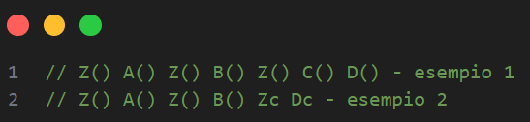
Esempio 1: Soluzione

Slide 18
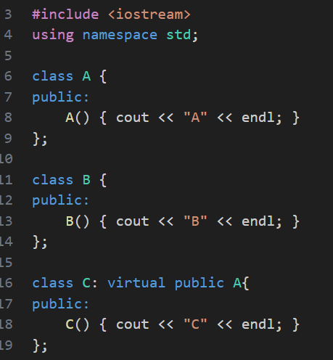
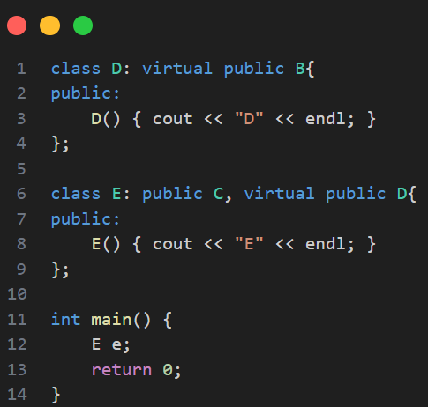
Esempio 2

Slide 19
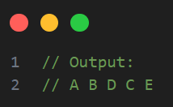
Esempio 2: Soluzione

Slide 20
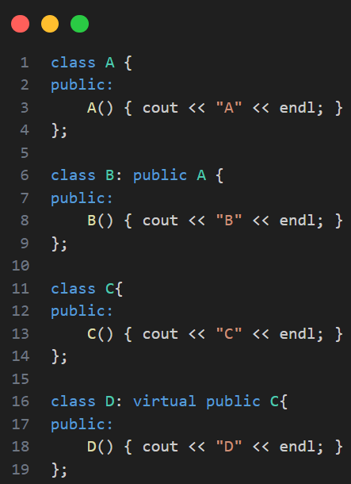
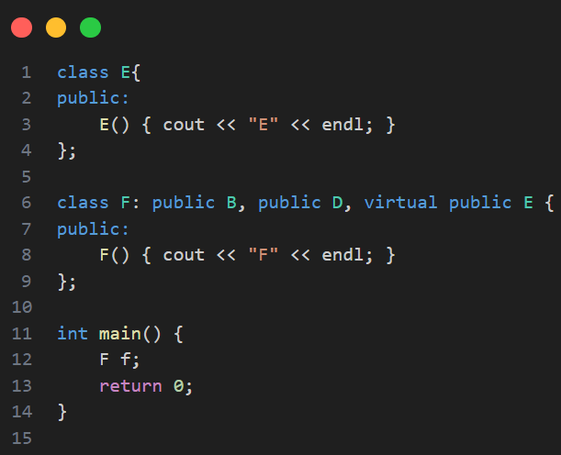
Esempio 3

Slide 21
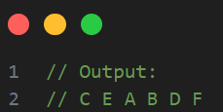
Esempio 3: Soluzione

Slide 22
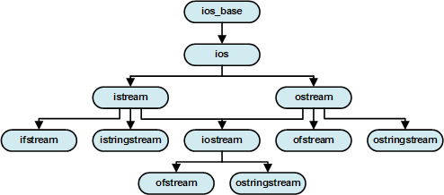
Gerarchia classi I/O
istream ed ostream sono derivati virtualmente da ios
istream effettua l’overloading dei membri di input per tipi primitivi e caratteri (parsing dei dati, con operatori come >>)
Prevede metodi come get(), ignore(), read() ed errori come failbit
ostream rappresenta gli stream di output e comprende membri come cout o cerr
Prevede metodi come put(), write()

Slide 23
Gerarchia classi I/O
Gli stream di file sono ifstream, ofstream e fstream
Gli stream associati a stringhe sono istringstream, ostringstream e stringstream

Slide 24
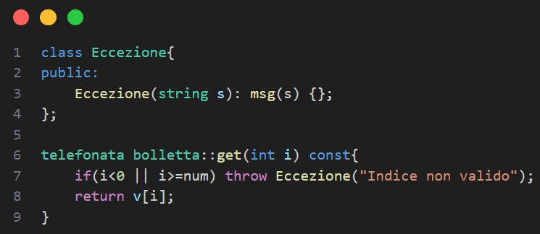
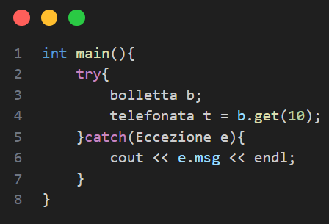
Gestione delle eccezioni
Si tratta di gestire dei comportamenti anomali rispetto al normale comportamento del programma, salvando lo stato dell’esecuzione e lasciandolo eseguire ad una specifica subroutine (procedura)
La funzione lancia/solleva un’eccezione (throw)
Nella funzione chiamante, viene controllato il blocco di cui gestire l’eccezione (try) e poi gestita l’eccezione (catch)

Slide 25
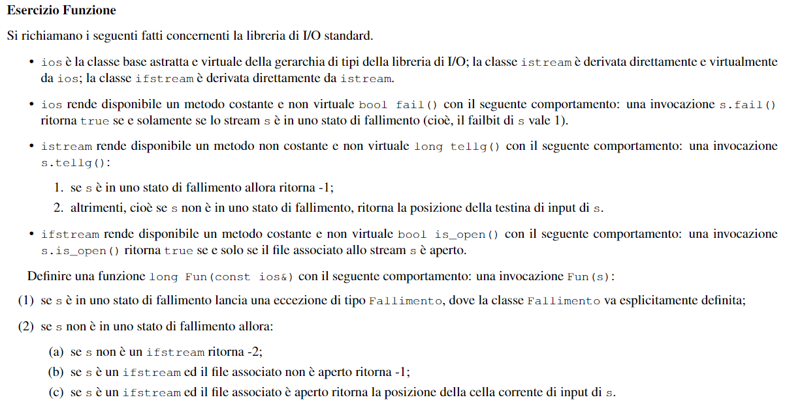
Esercizio 1: Funzione

Slide 26
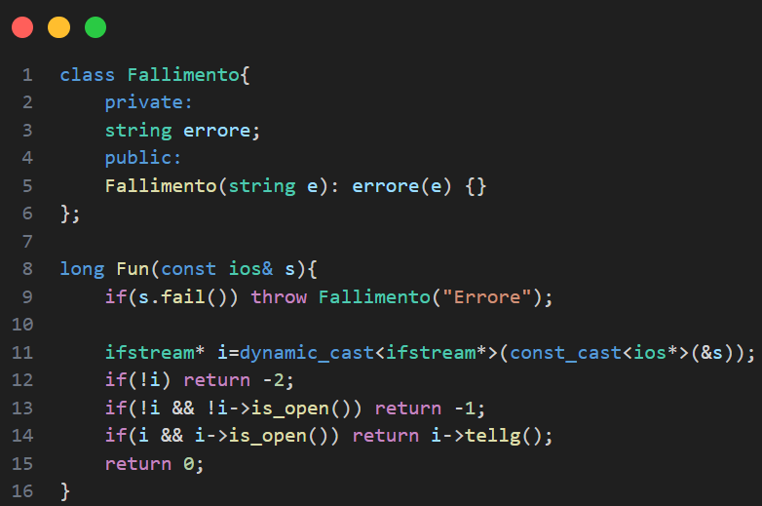
Esercizio 1: Soluzione

Slide 27
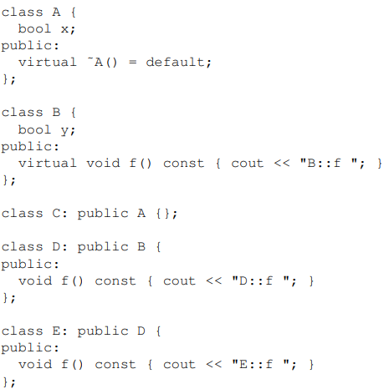
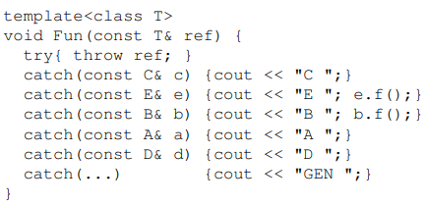
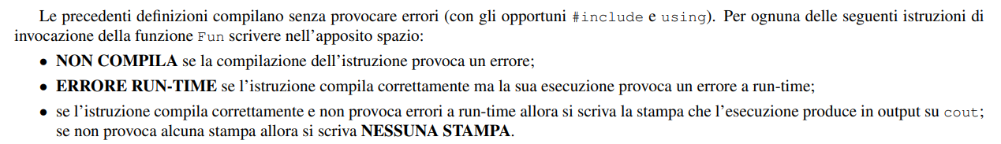
Esercizio 2: Compila/Non compila

Slide 28
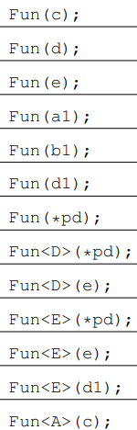
Esercizio 2: Compila/Non compila

Slide 29
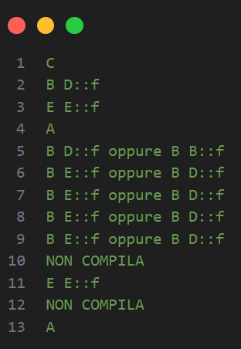
Esercizio 2: Soluzione

Slide 30
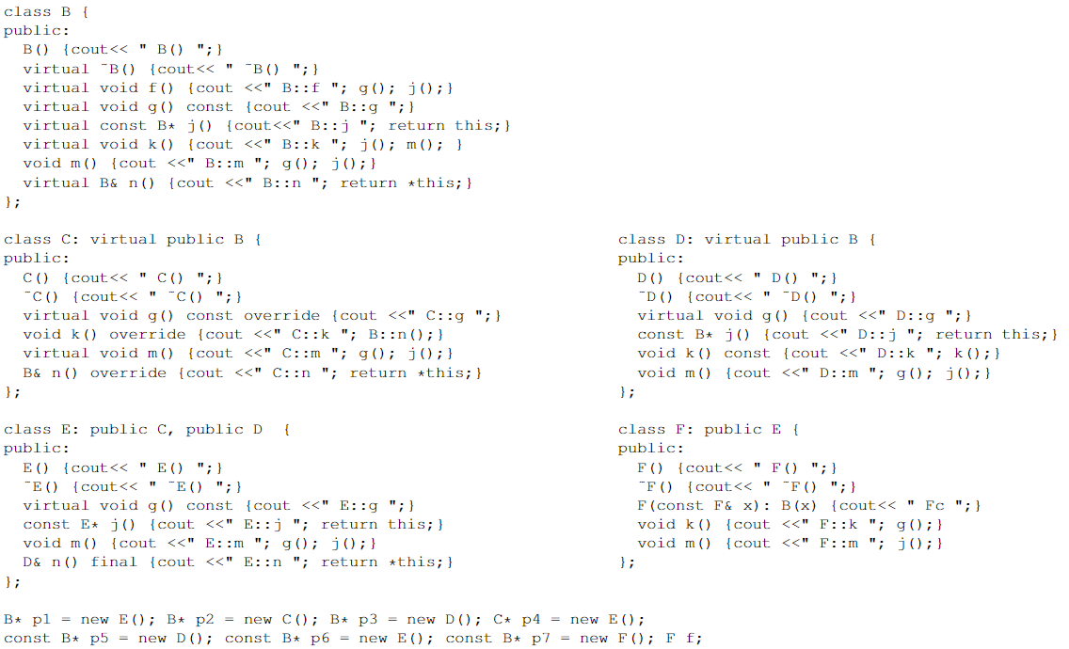
Esercizio 3: Cosa Stampa

Slide 31
Esercizio 3: Cosa Stampa

Slide 32
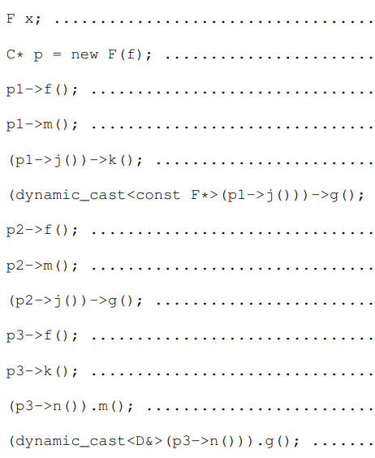
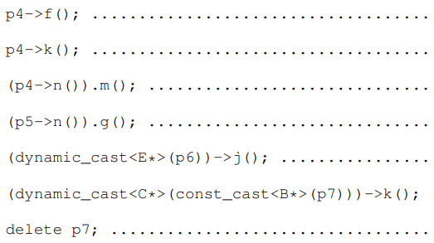
Esercizio 3: Cosa Stampa

Slide 33
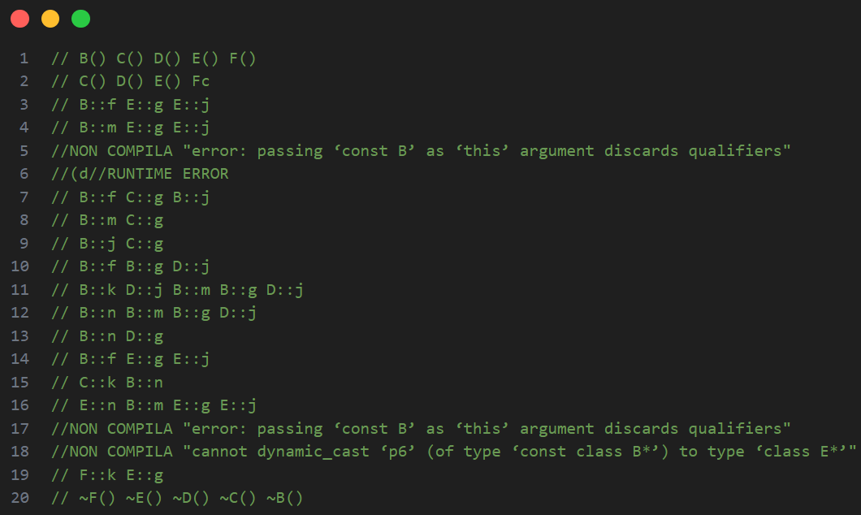
Esercizio 3: Soluzione

